Slide 1
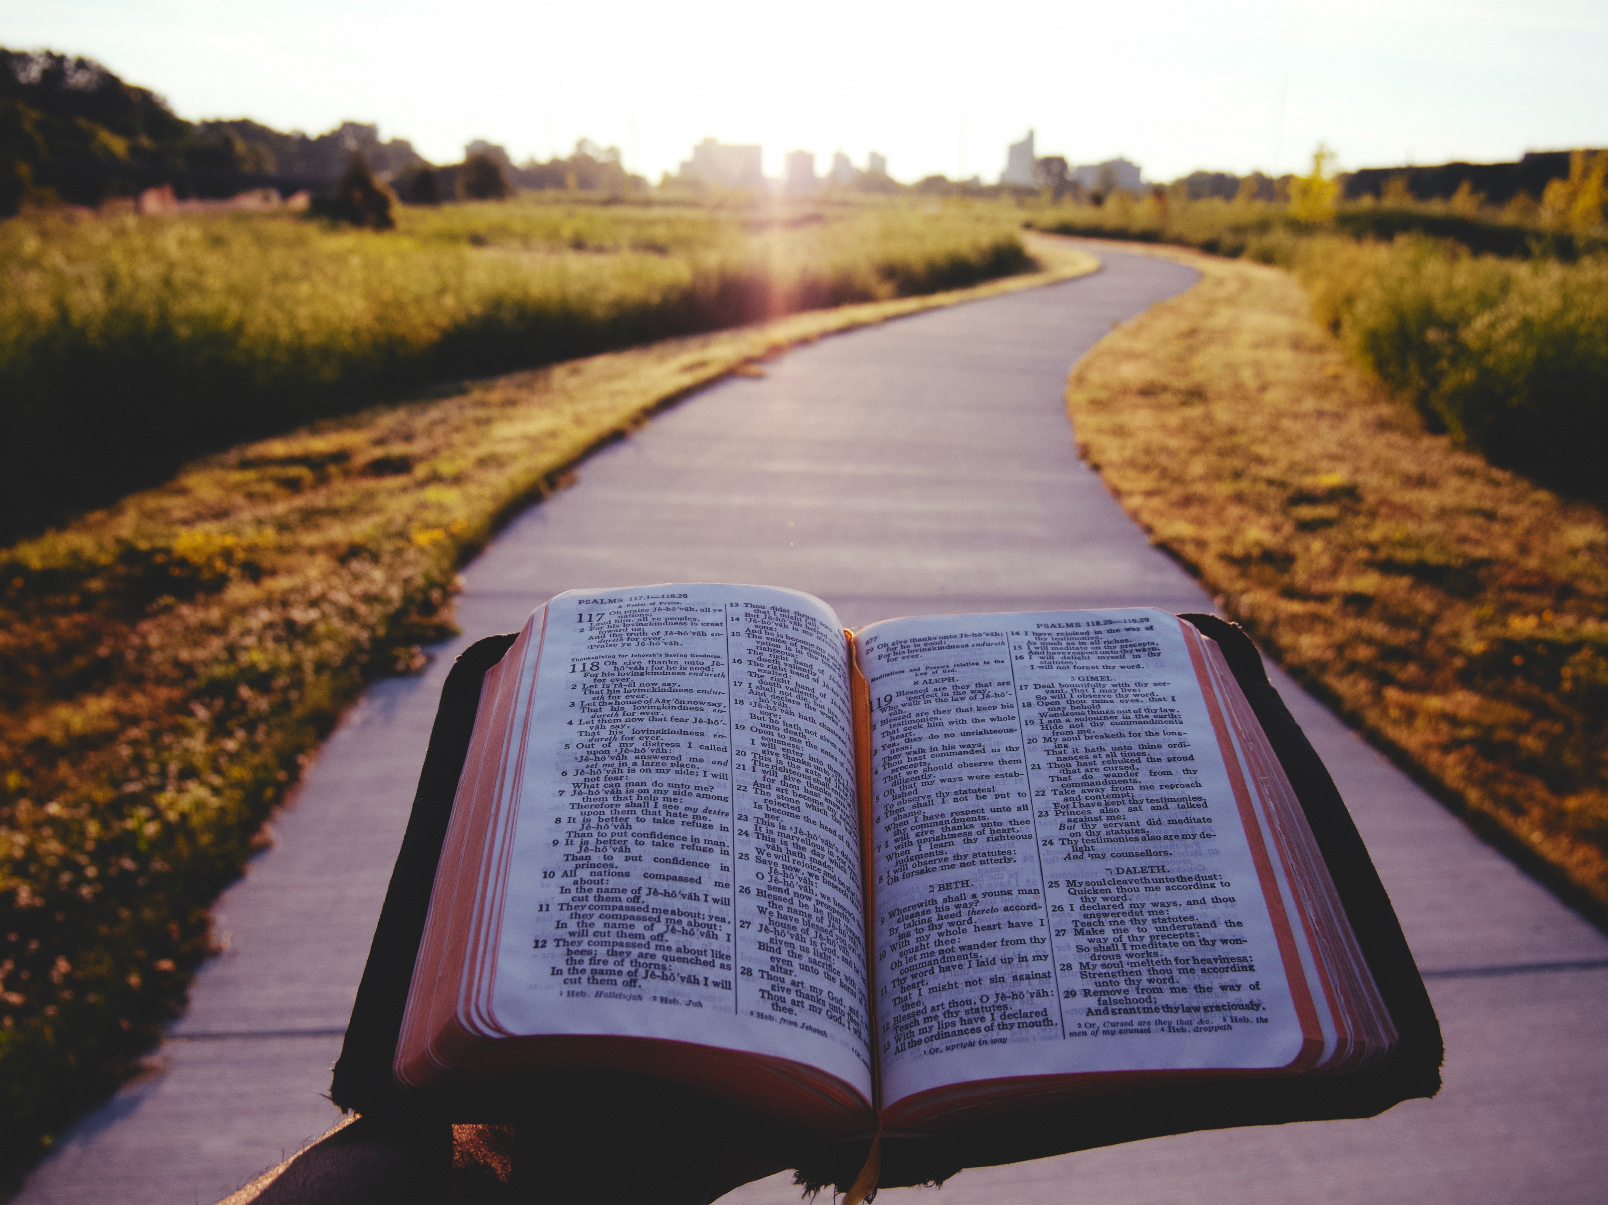
L-1 Ħadd
tar-Randan
Triqatek, Mulej, għarrafni
Notes:
1/1

Slide 2
Qari mill-Ktieb tal-Ġenesi Ġen 9:8-15

Slide 3
Alla kellem lil Noè u lil uliedu miegħu u qalilhom:

Slide 4
“Arawni, hawn jien se nagħmel il-patt tiegħi magħkom u ma’ nisilkom warajkom; ma’ kull ħliqa ħajja li hemm magħkom,

Slide 5
mat-tjur u mal-bhejjem, ma’ kull bhima selvaġġa li hemm magħkom, u
mal-bhejjem kollha li ħarġu magħkom mill-arka.

Slide 6
Jien nagħmel il-patt tiegħi magħkom, li qatt iżjed ma jinqered, ebda laħam ħaj, bl-ilmijiet
tad-dulluvju;

Slide 7
u qatt iżjed ma jkun hemm dulluvju biex iħarbat l-art”.
U żied jgħid Alla:

Slide 8
“Dan ikun is-sinjal
tal-patt li jien qiegħed nagħmel bejni u bejnkom, u bejn kull ħliqa ħajja li hemm magħkom,

Slide 9
għall-ġenerazzjonijiet kollha għal dejjem. Inqiegħed il-qaws tiegħi fis-sħab, u jkun sinjal
tal-patt bejni u bejn l-art.

Slide 10
Meta niġma’ s-sħab fuq
l-art u tfeġġ il-qawsalla fis-sħab, jien niftakar
fil-patt bejni u bejnkom

Slide 11
u bejn kull ruħ ħajja f’kull laħam; u ma jkunx hemm iżjed l-ilma
tad-dilluvju biex jeqred kull laħam ħaj”.

Slide 12
Il-Kelma tal-Mulej
R:/ Irroddu ħajr lil Alla

Slide 13
Salm Responsorjali
R:/ Il-mogħdijiet
tal-Mulej kollhom tjieba u fedeltà.

Slide 14
Triqatek, Mulej, għarrafni,
il-mogħdijiet tiegħek għallimni.

Slide 15
Mexxini fis-sewwa tiegħek u għallimni,
għax int Alla
tas-salvazzjoni tiegħi.

Slide 16
R:/ Il-mogħdijiet
tal-Mulej kollhom tjieba u fedeltà.

Slide 17
Ftakar fil-ħniena u t-tjieba tiegħek,
għax huma minn dejjem, Mulej.

Slide 18
Inti tajjeb, Mulej;
ftakar fija skont it-tjieba tiegħek.

Slide 19
R:/ Il-mogħdijiet
tal-Mulej kollhom tjieba u fedeltà.

Slide 20
Tajjeb u sewwa l-Mulej;
għalhekk juri triqtu
lill-ħatja.

Slide 21
Imexxi l-imsejkna
fis-sewwa,
jgħallem lill-fqajrin it-triq tiegħu.

Slide 22
R:/ Il-mogħdijiet
tal-Mulej kollhom tjieba u fedeltà.

Slide 23
Qari mill-Ewwel Ittra ta’ San Pietru Appostlu 1 Piet 3:18-22

Slide 24
Għeżież, Kristu wkoll miet darba għal dejjem minħabba d-dnubiet; hu li kien ġust, miet għall-inġusti biex iressaqkom lejn Alla;

Slide 25
kien mogħti l-mewt
fil-ġisem, imma ħa l-ħajja fl-ispirtu, li bih mar ixandar is-salvazzjoni lill-erwieħ li kienu magħluqa fil-ħabs.

Slide 26
Dawn kienu l-erwieħ ta’ dawk li darba ma ridux jisimgħu, meta Alla qagħad jistenna bis-sabar fiż-żmien li Noè kien jibni l-arka.

Slide 27
Ftit, jiġifieri tmienja biss, salvaw bis-saħħa tal-ilma. Dan l-ilma huwa tixbiha tal-magħmudija, li issa ssalva lilkom ukoll.

Slide 28
Mhux għax tnaddaf
il-ħmieġ tal-ġisem, imma għax hi talba lil Alla ħierġa minn kuxjenza safja bis-saħħa tal-qawmien ta’

Slide 29
Ġesù Kristu, li tela’ s-sema u qiegħed fuq il-lemin ta’ Alla u għandu taħtu
s-Setgħat u l-Qawwiet
tal-anġli.

Slide 30
Il-Kelma tal-Mulej
R:/ Irroddu ħajr lil Alla

Slide 31
Glorja u Tifħir
Glorja u Tifħir
Lilek Kristu

Slide 32
Il-bniedem mhux bil-ħobż biss jgħix,
iżda b’kull kelma li toħroġ minn fomm Alla.

Slide 33
Glorja u Tifħir
Glorja u Tifħir
Lilek Kristu

Slide 34
Qari mill-Evanġelju skont
San Mark
Mk 1:12-15
R:/ Glorja lilek Mulej

Slide 35
F’dak iż-żmien, l-Ispirtu ħareġ lil Ġesù fid-deżert. U baqa’ fid-deżert erbgħin jum, jiġġarrab mix-Xitan.

Slide 36
Kien jgħix mal-bhejjem selvaġġi, u kienu jaqduh
l-anġli. Wara li arrestaw lil Ġwanni,

Slide 37
Ġesù mar il-Galilija jxandar l-Evanġelju ta’ Alla u jgħid:

Slide 38
“Iż-żmien huwa mitmum, u s-Saltna ta’ Alla waslet; indmu u emmnu
fl-Evanġelju”.

Slide 39
Il-Kelma tal-Mulej
R:/ Tifħir lilek Kristu

Slide 41
Jiena nemmen f’Alla wieħed, il-Missier li jista’ kollox, li ħalaq is-sema u
l-art, dak kollu li jidher u dak li ma jidhirx.

Slide 42
U f’Mulej wieħed Ġesù Kristu, Iben waħdieni ta’ Alla,
imnissel mill-Missier
qabel kull żmien.

Slide 43
Alla minn Alla, dawl minn dawl, Alla veru minn Alla veru, imnissel mhux magħmul, natura waħda mal-Missier u bih sar kollox.

Slide 44
Niżel mis-smewwiet għalina
l-bnedmin u għall-fidwa
tagħna. U ħa l-ġisem
bis-setgħa tal-Ispirtu
s-Santu minn Marija Verġni

Slide 45
u sar bniedem. Sallbuh għalina, bata taħt Ponzju Pilatu, miet u difnuh, u
fit-tielet jum qam minn bejn l-imwiet, skont

Slide 46
il-Kotba mqaddsa,
u tela’ s-sema, u qieghed fuq
il-lemin tal-Missier.
U għandu jerġa jiġi
bil-glorja biex jagħmel ħaqq

Slide 47
mill-ħajjin u mill-mejtin, u s-saltna tiegħu ma jkollhiex tmiem. U fl-Ispirtu s-Santu, Mulej li jagħti l-ħajja li ġej mill-Missier u mill-Iben:

Slide 48
li Hu meqjum u mweġġah flimkien mal-Missier u
mal-Iben. Hu li tkellem b’fomm il-profeti.

Slide 49
U fi Knisja waħda, qaddisa, kattolika, appostolika.
Nistqarr magħmudija waħda
għall-maħfra tad-dnubiet.

Slide 50
U nistenna l-qawma
mill-imwiet, u l-ħajja
taż-żmien li ġej. Ammen.

